Slide 1


Members
Only

Slide 2


APRESENTAÇÃO

Slide 3

Sobre MEMBERS ONLY
Members Only tem como principal objetivo facilitar a entrada do público no mercado do comércio online.
Este projeto torna possível que pessoas, de todas as idades, possam fazer compras dentro da sua casa, apenas com o seu smartphone.
Members Only

Slide 4
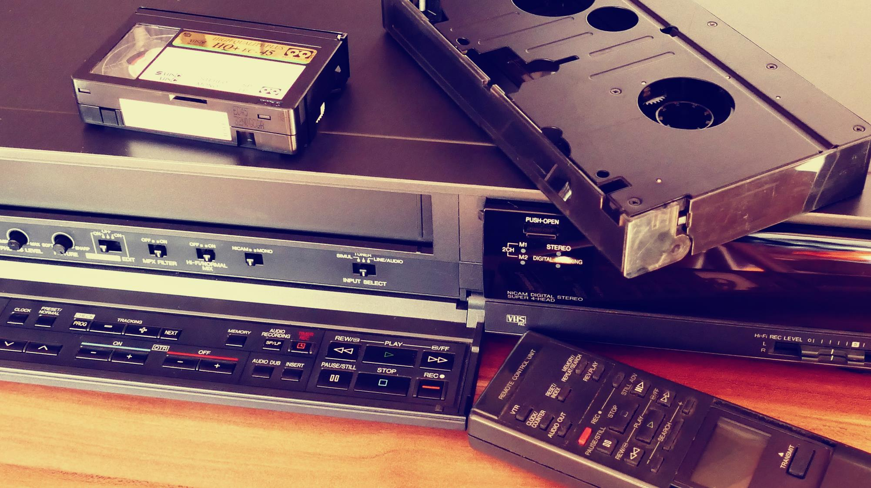





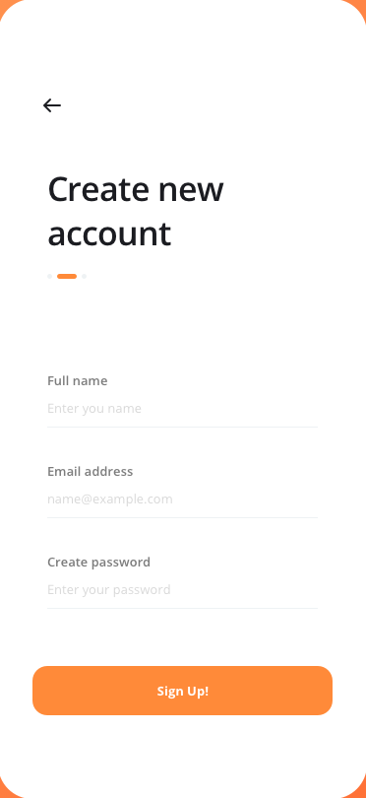
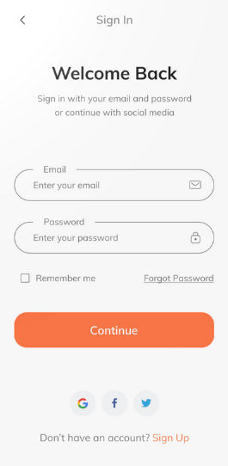
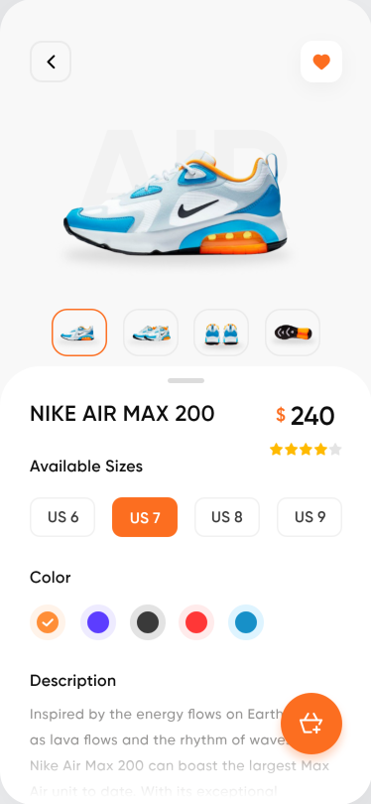
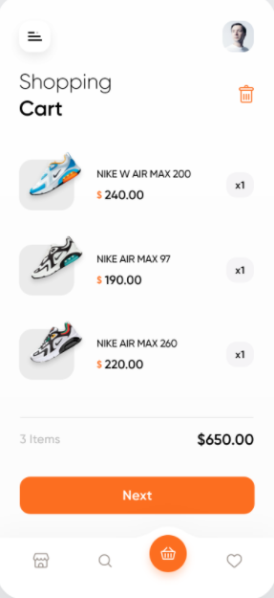
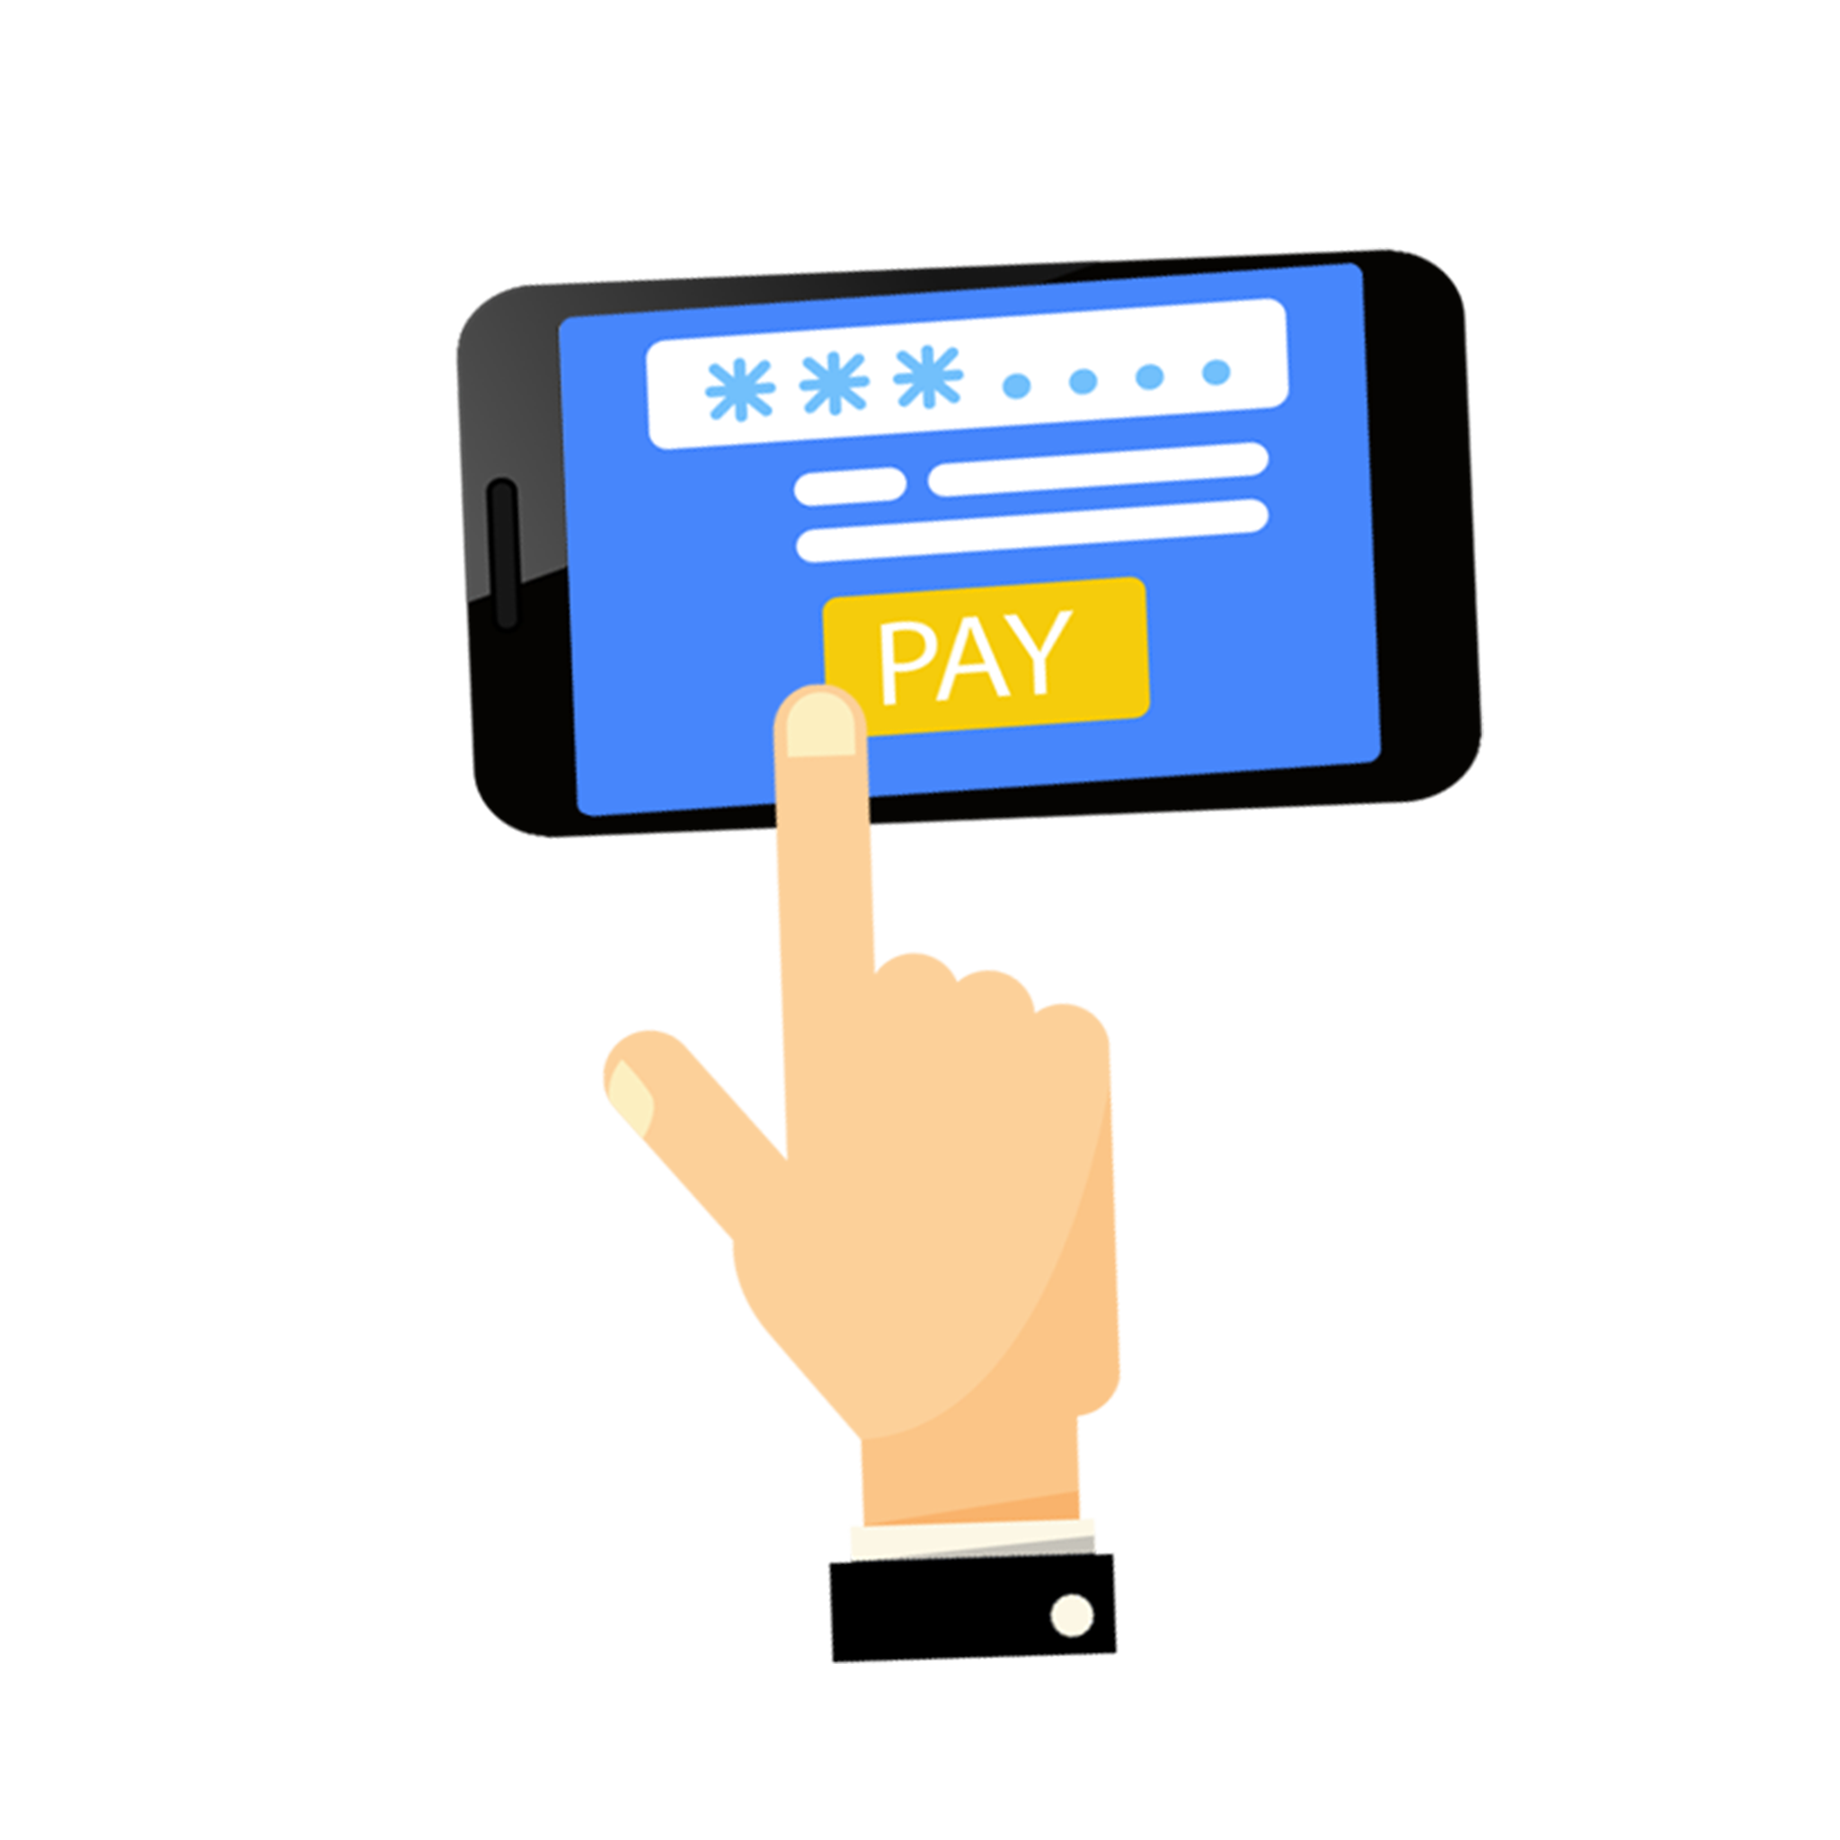
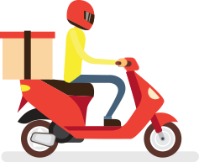
Como utilizar Members Only?
Criar Conta
Login
Selecionar artigo
Pagamento
Entrega
Members Only

Slide 5




vantagens
Simplicidade
Design
Econômico
Busca rápida e eficiente.
Fácil acesso.
Design apelativo e inovador.
Website Instrutivo.
Pagamento via Paypal.
Sem custos adicionais.
Members Only

Slide 6
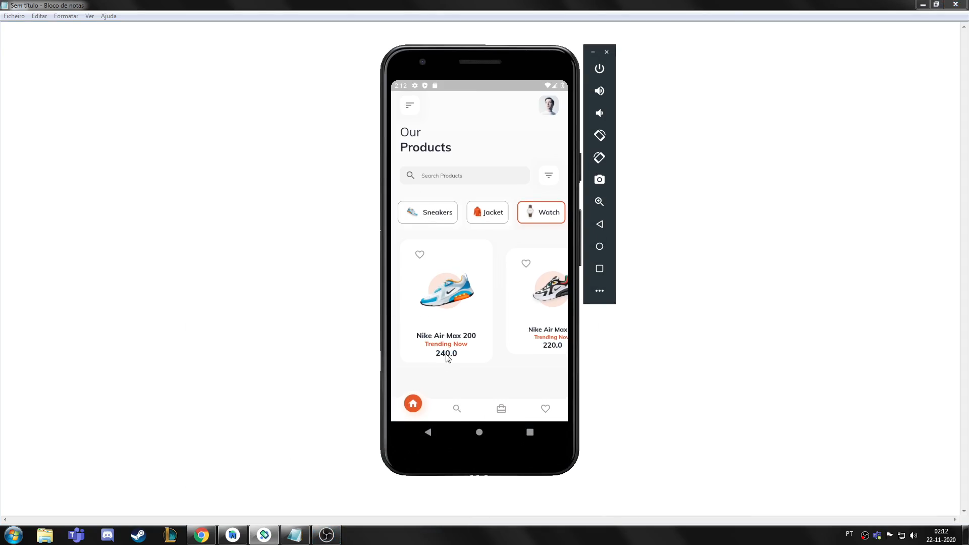
APLICAÇÃO

Slide 7
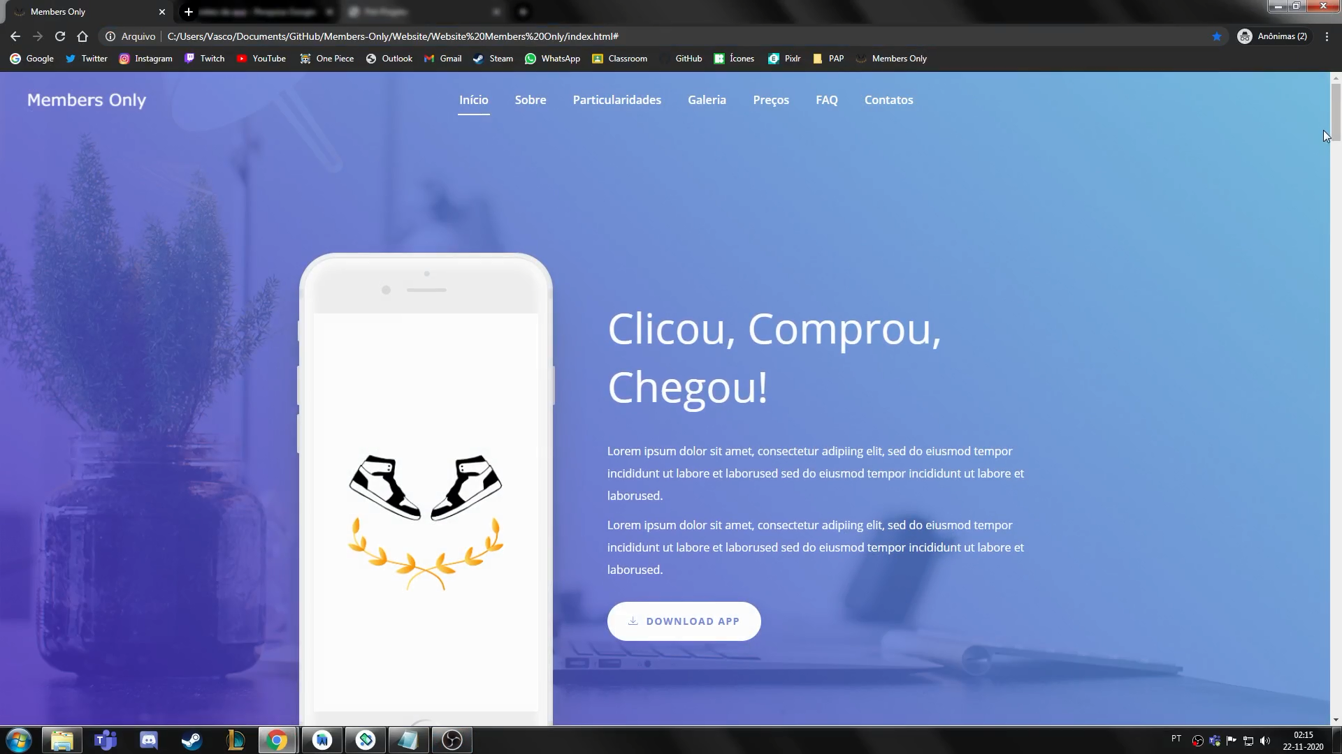
Website Members Only
Página Instrutiva
Sobre
Particularidades
Fornecedores
FAQ
Download da aplicação
Members Only

Slide 8
CONCLUSÃO

Slide 9




Escolha do TEMA
Tema
Publico Alvo
Objetivos
Área que prezo em demasia.
Facilitar a entrada no mercado do comércio online.
Adolescentes
Members Only

Slide 10


Requisitos do Projeto:
Download da aplicação
Website Português e Inglês
Página FAQ
Subscrição por email
Comprar, pesquisar e analisar artigos
Adicionar e eliminar artigos
Verificação de conta
Pagamentos via Paypal
Members Only

Slide 11
Requisitos mínimos de Hardware:
Versão Android – 4.4.1
Versão iOS – iOS 7.1.2
200 MB de memória RAM
Snapdragon 410 Quad Core 1,2GHz
Conexão a Internet
220 MB de espaço livre
Windows 7 / MacOS X 10.11 / Ubunto 12.04
Intel® Core™ 2 Duo E6600 ou AMD Phenom™ X3 8750
4 GB de memória RAM
256 MB de memória gráfica
DirectX 9.0C
2 GB de espaço livre
Members Only

Slide 12



Linguagens mais manuseadas:
46,5%
29,3%
Dart
HTML
CSS
14,2%
Members Only

Slide 13
Análise SWOT
Planejamento de projetos.
Forças
Fraquezas
Oportunidades
Ameaças
Simplicidade de uso
Design inovador e apelativo
Variedade de produtos
Sucesso de imagem nas redes sociais
Aplicações de empresas mundialmente gigantes
Members Only

Slide 14
Linha Cronológica
Proposta do Tema
Design
Relatórios
Outubro, 2020
Dezembro, 2020
Fevereiro, 2021
09
10
11
12
01
02
03
2020
2021
Pré-Projeto
Código
Apresentação
Novembro, 2020
Janeiro, 2021
Março, 2021
Members Only

Slide 15









FERRAMENTAS UTILIZADAS
Website
Comum
Aplicação
Members Only

Slide 16
OBRIGADO !
Diogo Barradas
TGPSI3H
2218089

